Slide 1
সবাইকে
শুভেচ্ছা
তোমাদের

Slide 2
পঞ্চম শ্রেণির শিক্ষার্থীরা, তোমরা সবাই কেমন আছো? আশা করি আল্লাহর রহমতে ভালো আছো । বাড়ি আছো। evsjv‡`k I wek¦ cwiPq wel‡q mgvcbx cixÿvq cÖvq cÖwZ eQiB cÖkœ _v‡K Ggb GKwU ¸iæZ¡c~©Y cvV AvR Dc¯’vcb Kie| cÖ_‡g Avgvi cwiPq Rvwb‡q w`w”Q|

Slide 3
পরিচিতি
মো: নূরুদ্দিন
সহকারী শিক্ষক
কাচিরগাতি সরকারি প্রাথমিক বিদ্যালয়
বিশ্বম্ভর পুর, সুনামগঞ্জ

Slide 4
শিখনফল
২।১।৭।জাতি,শ্রেনি,ধর্ম,বর্ন,গোষ্ঠী,ছোট-বড় নির্বিশেষে সবাইকে সমান মর্যাদা দিবে ও মিলেমিশে চলবে।
২।১।৮।ম্রোদের জীবনধারা ও সংস্কৃতি বর্ননা করতে পারবে।

Slide 5
চলো আমরা আমাদের দেশের ম্রো-দের বিষয়ে টেন মিনিট স্কুলের একটি ভিডিও দেখি-
https://youtu.be/2YPHOH_aoJI

Slide 6
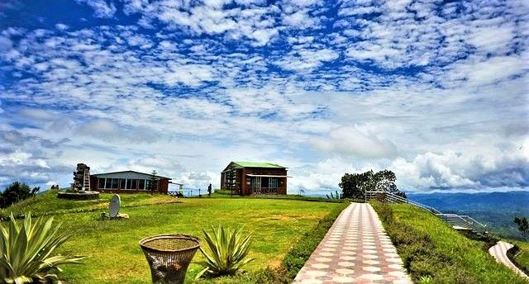
নীলগিরি

Slide 7
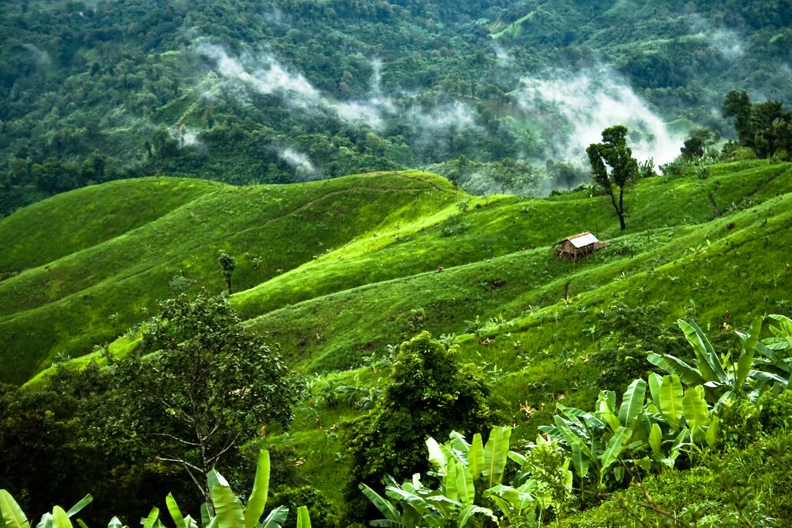
চিম্বুক পাহাড়

Slide 8
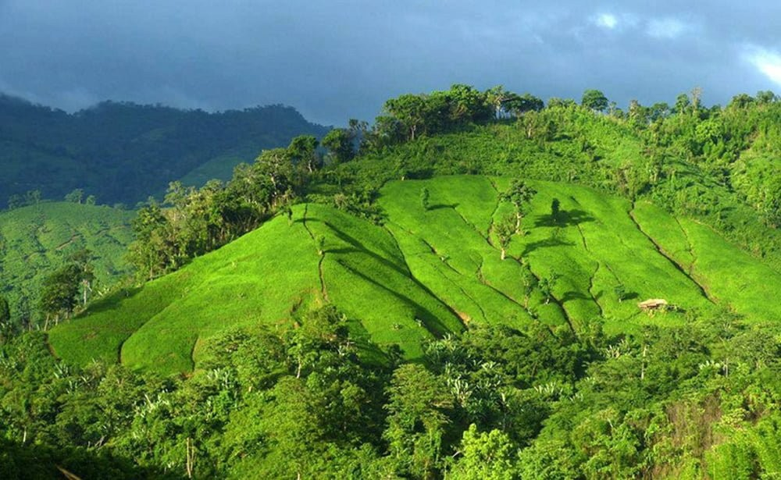
তাজিংডং

Slide 9
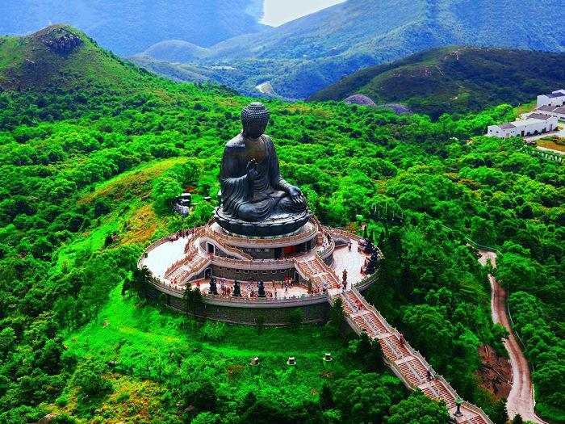

Slide 10
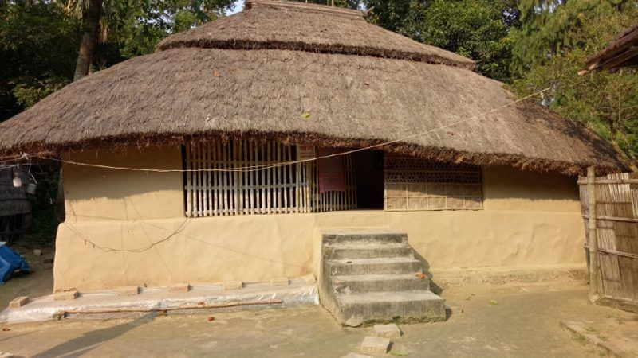

Slide 12
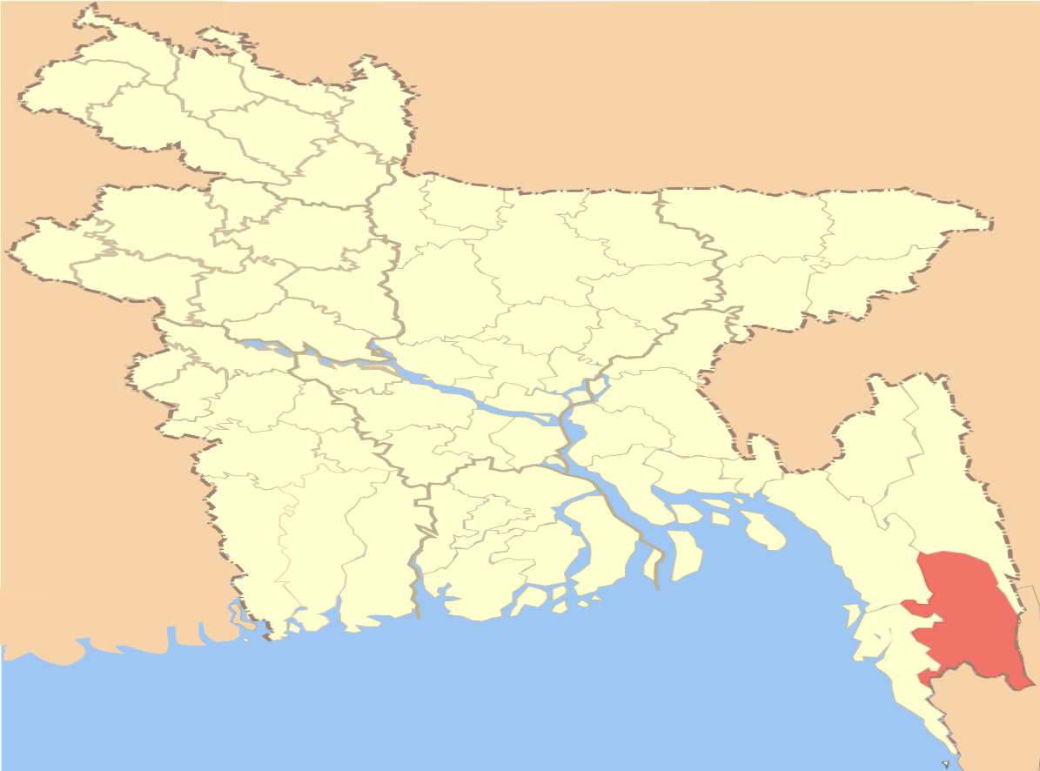
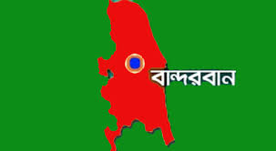
পার্বত্য অঞ্চলের আরেকটি জনগোষ্ঠী ম্রো। তাঁরা মিয়ানমার সীমান্তের কাছে বান্দরবান জেলার বিভিন্ন উপজেলায় বসবাস করেন।

Slide 13
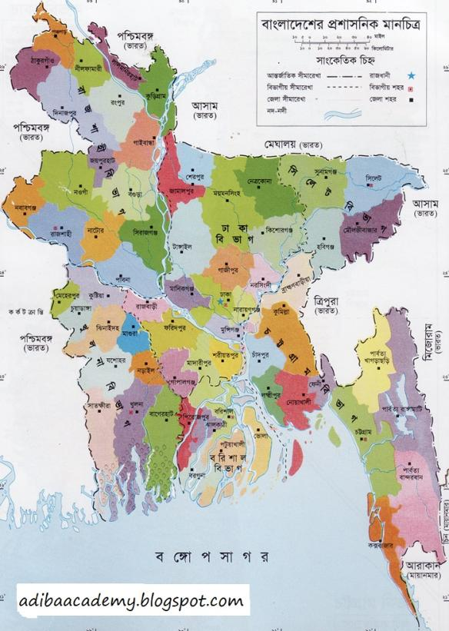
ম্রোরা মায়ানমার সীমান্তের কাছে বান্দরবান জেলার বিভিন্ন উপজেলায় বাস করে।
বাসস্থান
বান্দরবান

Slide 14
ধর্ম
ম্রো জনগোষ্ঠীর ধর্মের নাম তোরাই। এছাড়াও ক্রামা নামে আরেকটি ধর্মমত আছে। ম্রোরা সাধারণত বৌদ্ধ ধর্মাবলম্বী। তাঁদের কেউ কেউ খ্রিস্ট ধর্ম গ্রহণ করেছেন।

Slide 15
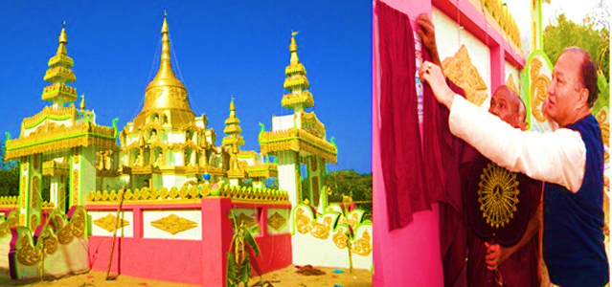
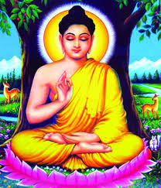
ধর্ম
ম্রো জনগোষ্ঠীর ধর্মের নাম তোরাই এছাড়া আরেকটি ধর্মমত আছে ক্রামা। ম্রোরা সাধারণত বৌদ্ধ ধর্মাবলম্বী। তাদের কেউ কেউ খ্রীষ্ট ধর্ম ও গ্রহন করেছে।

Slide 16
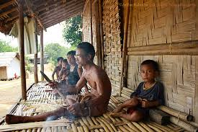
সমাজ ব্যবস্থা
ম্রো পরিবারের প্রধান হলেন পিতা। তাদের রয়েছে গ্রামভিত্তিক সমাজব্যবস্থা।

Slide 17
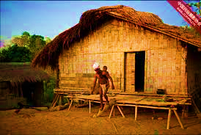
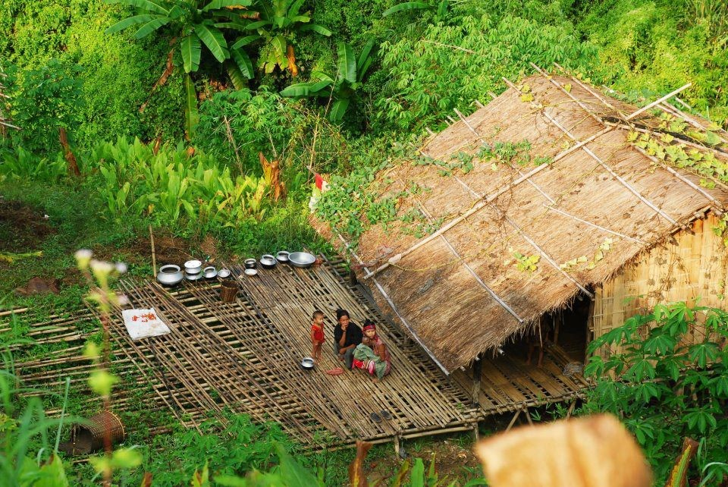
বাড়ি
ম্রোরা তাদের বাড়িকে বলে কিম। সাধারণত বাঁশের বেড়া ও ছনের চাল দিয়ে মাচার উপর তারা বাড়ি তৈরী।

Slide 18
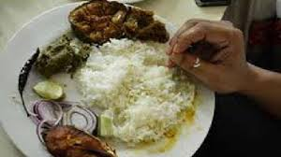
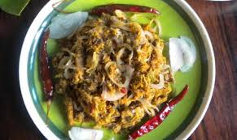
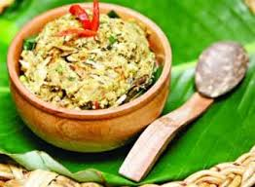
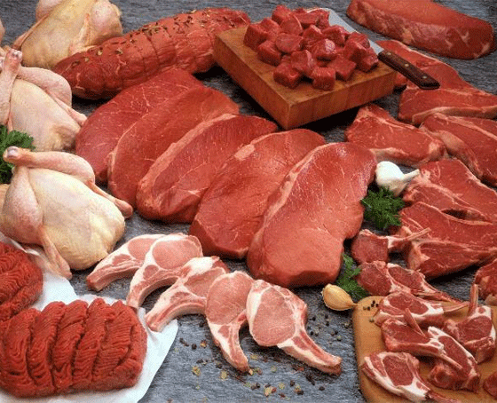
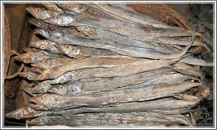
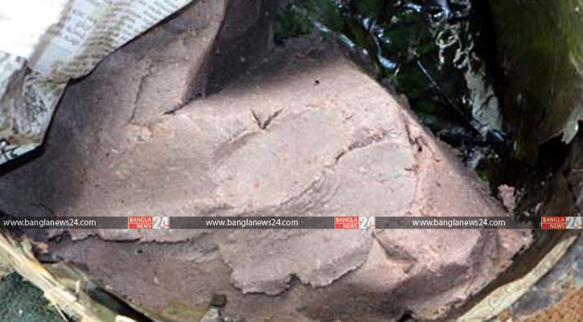
খাদ্য
ম্রোদের প্রধান খাদ্য ভাত, শুঁটকিমাছ ও বিভিন্ন ধরনের মাংস।

Slide 19
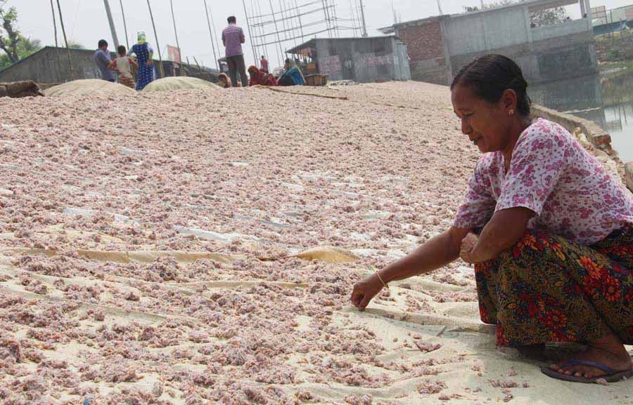
প্রিয় খাদ্য
তাদের অন্যতম সুস্বাদু খাবারের নাম নাপ্পি।

Slide 20
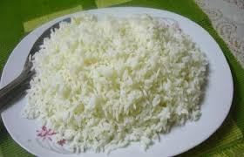
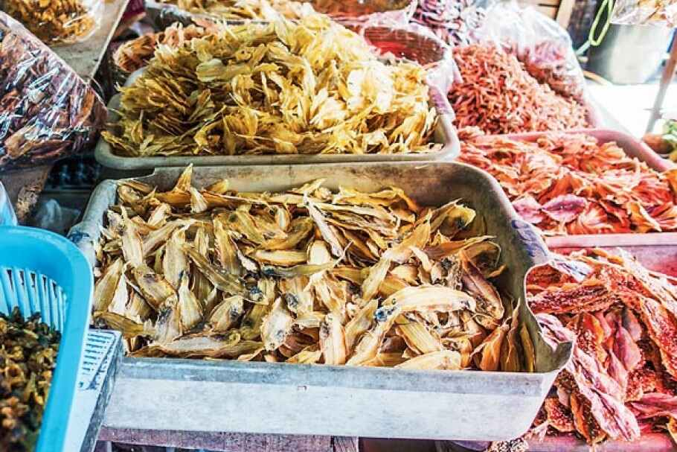
ভাত শুঁটকি

Slide 21
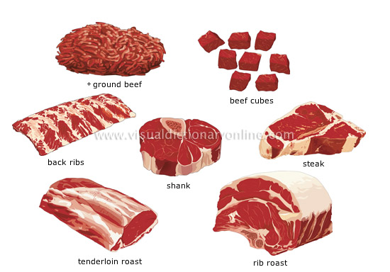
খাদ্য – ম্রোদের প্রধান খাদ্য ভাত,শুঁটকিমাছ, ও বিভিন্ন ধরনের মাংস। তাদের অন্যতম সুস্বাদু খাবারের নাম নাপ্পি।

Slide 22
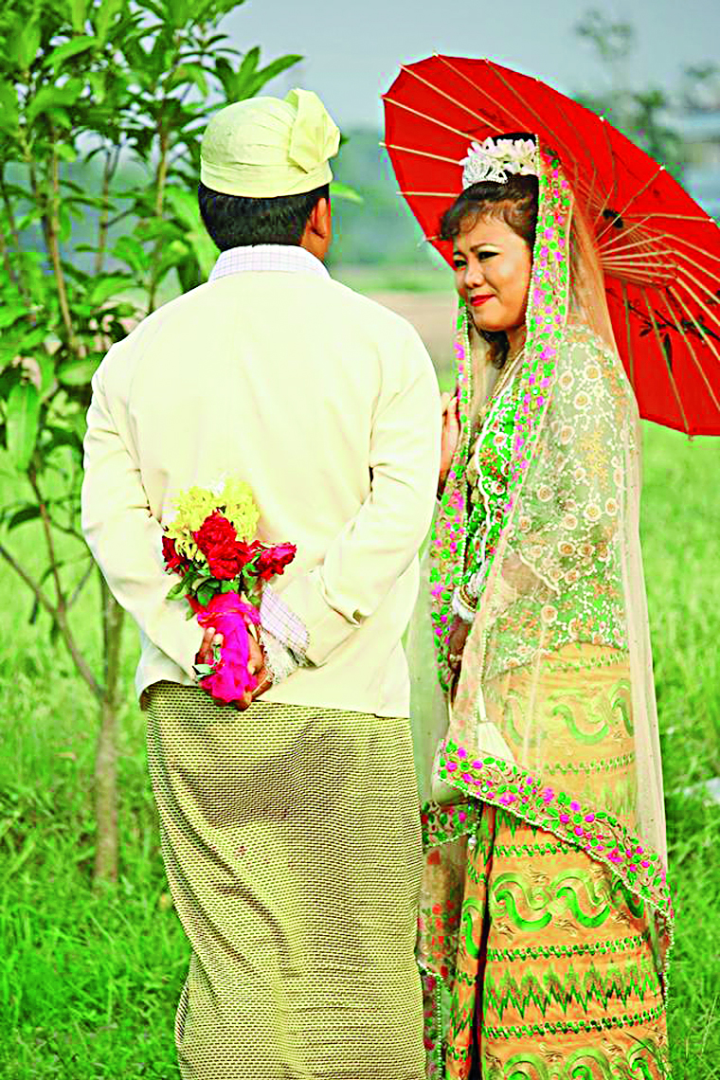
পোশাক – ম্রো মেয়েদের ঐতিহ্যবাহী পোশাকের নাম ওয়াংলাই।
পুরুষরা সাদা খাটো পোশাক পড়েন।

Slide 23
পোশাক
ম্রো মেয়েদের ঐতিহ্যবাহী পোশাকের ওয়াংলাই।পুরুষরা খাটো সাদা পোশাক পরে।

Slide 24
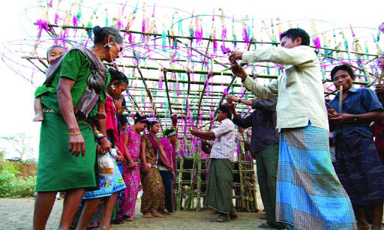
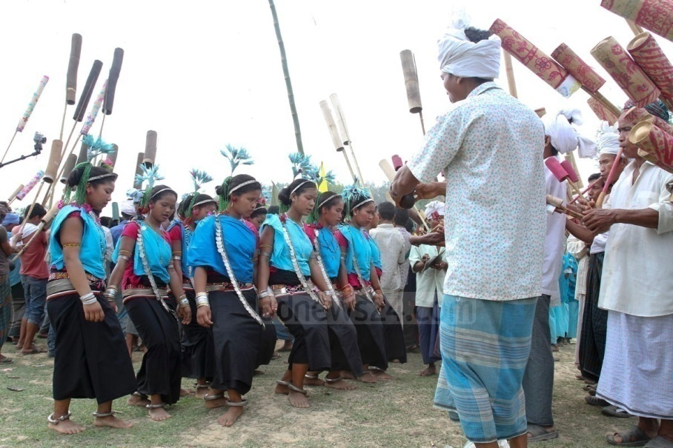
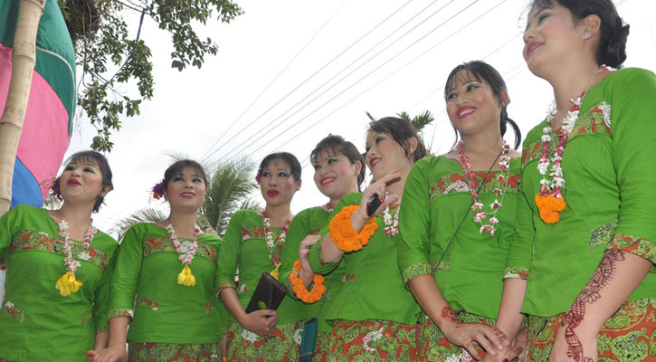
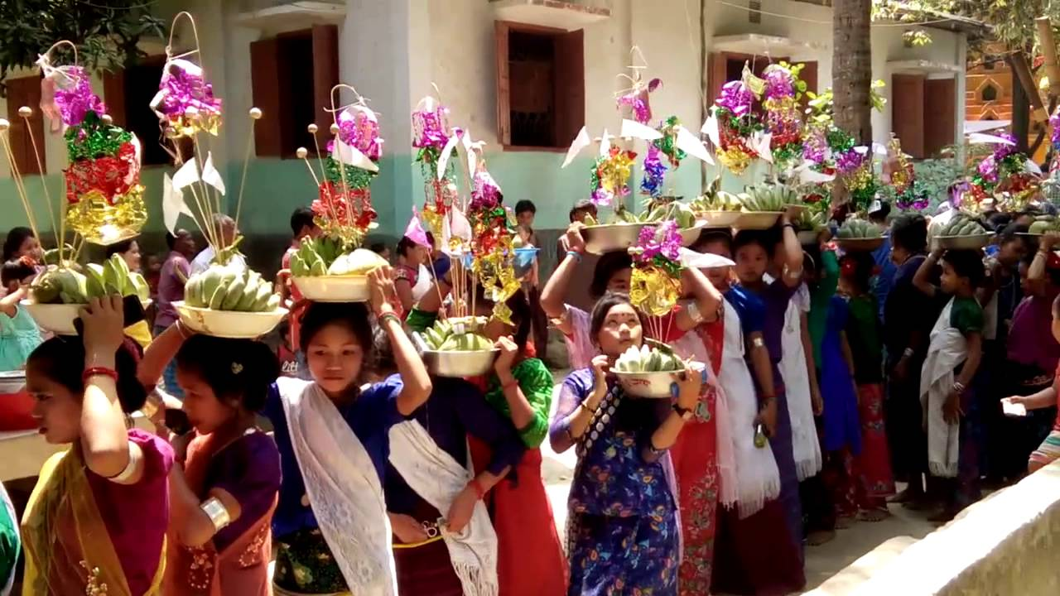
উৎসব
জন্ম, বিয়ে,মৃত্যু ইত্যাদি অনুষ্ঠানে ম্রোরা বিভিন্ন আচার উৎসব পালন করে।

Slide 25
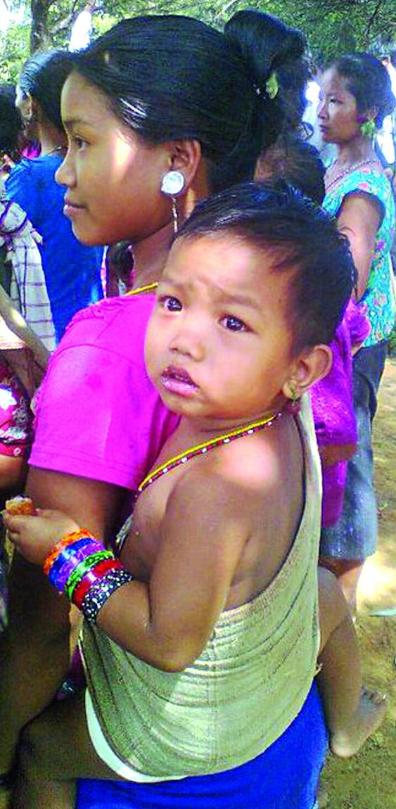
উৎসব-২
ম্রো সমাজের রীতি অনুযায়ী শিশুদের বয়স ৩ বছর হলে ছেলে ও মেয়ে উভয়েরই কান ছিদ্র করে দেওয়া হয়।

Slide 26
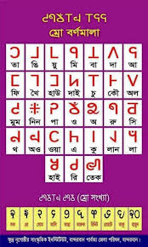
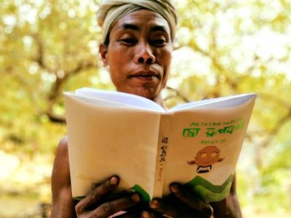

Slide 27
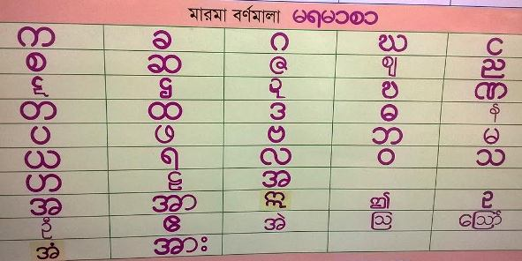
ভাষা
ম্রোদের নিজস্ব ভাষা আছে এবং তার লিখিত রুপ ও আছে। ইউনেস্কো ম্রো ভাষাকে ঝুকিপূর্ণ বলে চিহ্নিত করেছে।
ম্রো বর্ণমালা

Slide 28
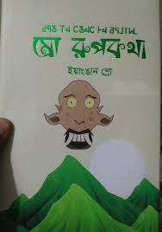
ভাষা – ম্রোদের নিজস্ব ভাষা আছে। এই ভাষার লিখিত রুপ ও আছে। ইউনেস্কো ম্রো ভাষাকে ঝুঁকিপূর্ণ বলে চিহ্নিত করেছে। সঠিক উপায়ে রক্ষণাবেক্ষণ করা না হলে এই ভাষা হারিয়ে যেতে পারে।

Slide 29
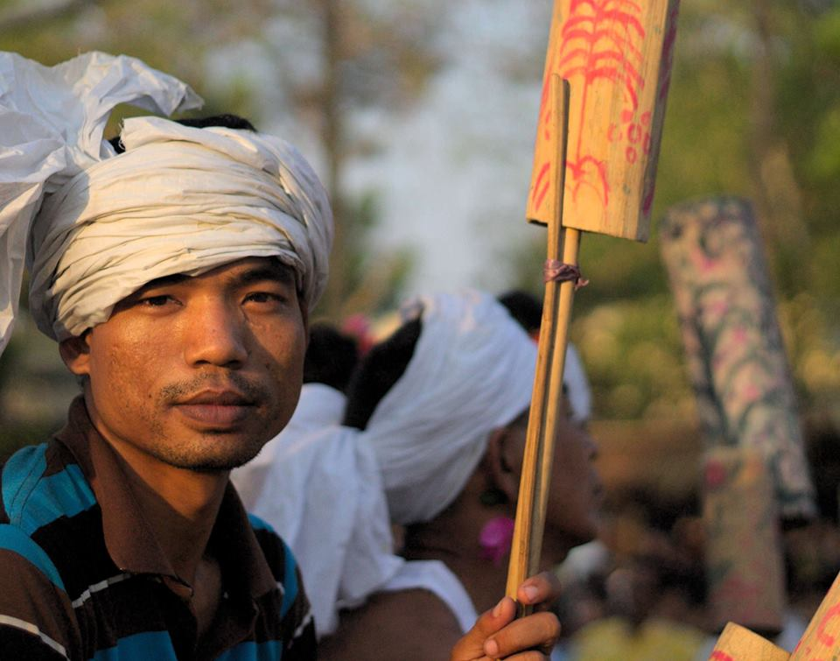
ম্রো পরিবারের প্রধান হলেন পিতা।

Slide 30
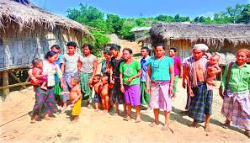
সমাজব্যবস্থা –তাঁদের রয়েছে গ্রামভিত্তিক সমাজব্যবস্থা।

Slide 31
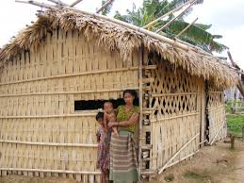
বাড়ি- ম্রোরা তাঁদের বাড়িকে বলে কিম। সাধারণত বাঁশের বেড়া ও ছনের চাল দিয়ে মাচার উপর তাঁরা বাড়ি তৈরি করেন।

Slide 32
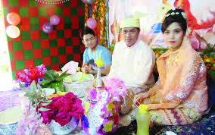
উৎসব- জন্ম , মৃত্যু , বিয়ে ইত্যাদি অনুষ্ঠানে ম্রোরা বিভিন্ন আচার উৎসব পালন করেন। ম্রো সমাজের একটি রীতি অনুযায়ী শিশুর ৩ বছর হলে ছেলে ও মেয়ে উভয়েরই কান ছিদ্র করে দেওয়া হয়।

Slide 33
শূণ্যস্থান পূরণ
পিতা
কিম
তোরাই
ক) ম্রো পরিবারে প্রধান হলেন .........।
খ) ম্রোরা তাঁদের বাড়িকে বলে ........।
গ) ম্রো জনগোষ্ঠীর ধর্মের নাম............।

Slide 34
ম্রোদের প্রধান খাদ্য কি ?
ম্রোদের প্রধান খাদ্য হল – ভাত, শুটকি মাছ , ও বিভিন্ন ধরনের মাংস।

Slide 35
ম্রোরা সাধারণত কোন ধর্ম পালন করে ?
ম্রোরা সাধারনত বৌদ্ধ ধর্ম পালন করে।

Slide 36
ম্রো পরিবার ব্যবস্থা কেমন ?
ম্রো পরিবার ব্যবস্থা পিতৃতান্ত্রিক।

Slide 37
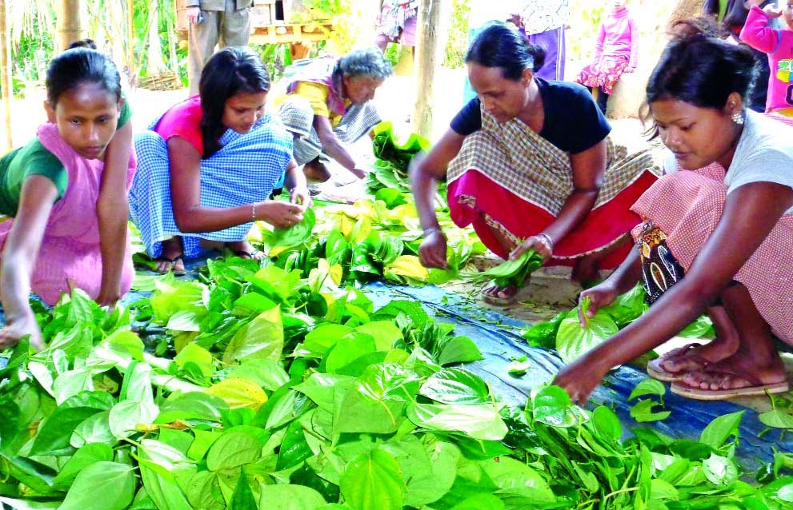
না , তাদের ভাষা , সংস্কৃতি আমাদের থেকে আলাদা ।
জাতি হিসেবে তারা ক্ষুদ্র নৃ-জনগোষ্ঠী ।
বাংলাদেশের
বাংলাদেশের অধিকাংশ মানুষের ভাষা ও সংস্কৃতি কি তাদের মতো ?
তাহলে জাতি হিসেবে এরা কি দেশের বৃহৎ জনগোষ্ঠী?
চিত্রের মানুষগুলো কোন দেশের ?

Slide 38
বাড়ির কাজ
ম্রো-দের সংস্কৃতি সম্পর্কে পাঁচটি বাক্য লিখে আনবে।

Slide 39
সকলকে
ধন্যবাদ

